Slide 1
ASP.NET MVC Kurs
Yngve Bakken Nilsen

Slide 2
Labfiler
http://bit.ly/MvcLab
http://bit.ly/MvcFasit
Annet
https://github.com/yngvebn/MvcKurs
http://twitter.com/yngvenilsen

Slide 3
Agenda
Del 1 – Introduksjon til MVC
Del 2 – Posting, autentisering og autorisasjon
Del 3 – Avanserte teknikker, testing og best practices
Del 4 – Knockout.js, signalR, etc*

Slide 4
Learn by doing
Lab etter hver del
Mye kode

Slide 5
Hva er MVC?

Slide 6
Designpattern – Ikke et rammeverk
Notes:
Separations of concern/Lagdeling

Slide 7
Model
Notes:
- Model er en «dum» klasse som kun skal inneholde data som trengs for å vise Viewet riktig

Slide 8
View
Notes:
HTML+Razor

Slide 9
Controller
Notes:
Controller har ansvar for å dytte et resultat ut til Responsen
ActionResult
JsonResult
ViewResult
FileResult
Etc...

Slide 10
Controller
Model
View

Slide 11
Razor

Slide 12
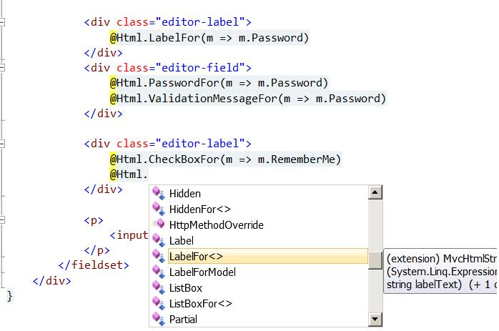
Razor
Notes:
Ryddig HTML
Ikke merkelige ID-genereringer
WYSIWYG

Slide 13
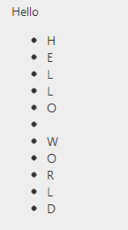
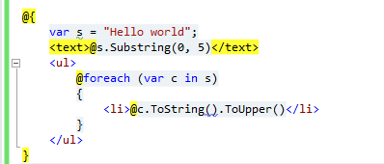
Razor
Notes:
Ryddig HTML
Ikke merkelige ID-genereringer
WYSIWYG

Slide 14
Inline kode? WTF?
ASP Classic all over again?

Slide 15
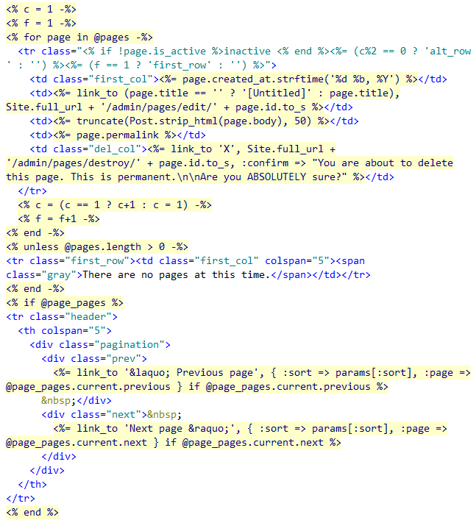
Not really...

Slide 16
Demo
Notes:
Vis en enkel demo-MVC site
Vis en controller, en action og et view (Hello world)
Vis MasterPage + _Viewstart.cshtml

Slide 17
Men jeg liker jo WebForms!

Slide 18
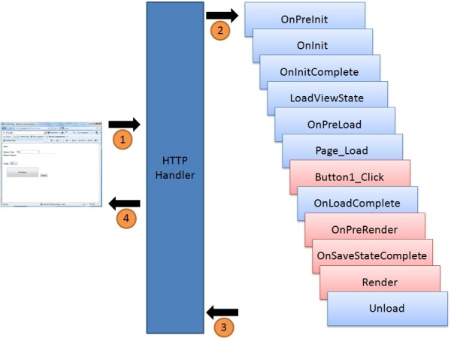

It looks like you’re going batshit crazy.
Notes:
Er det noen som egentlig vet hva som skjer, og når det skjer?
PreInit – Sjekke IsPostBack, Sette dynamiske MasterPages, sette dynamisk Theme. Opprette/Gjenoprette dynamiske kontroller
Init – Sette eller lese properties på controls
InitComplete – Gjøre endringer på ViewState for å være sikker på at de blir persistert til neste postback
Load – Sette properties på controls, hente databaseconnection
(EventHandler) – Gjør det som skal skje når eventet har blitt trigget
LoadComplete – Etter alle events er ferdig. Bruk dette dersom det kreves at alle controls på siden er lastet
PreRender – Siste sjanse til å gjøre endringer på controls og innhold før siden rendres
PreRenderComplete – Etter alle Databound controls er ferdig med Databind
SaveStateComplete – Etter ViewState og ControlState har blitt lagret for siden og controls. Endringer i controls eller innhold her vil bli rendret, men ikke lagret til neste Postback
Render (ikke et event men en stage)
Unload – Bruk dette til å gjøre eventuell cleanup for spesifikke kontroller – Lukke databaseconnections, eksempelvis gjøre logging, etc.

Slide 19
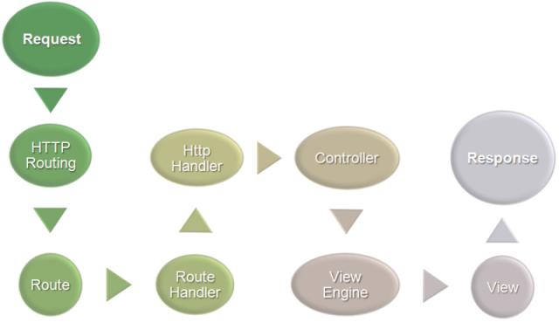

Slide 20
Separation of concerns
Notes:
WebForms har en sterk binding mellom kontroller på siden og koden bak
Utrolig vanskelig å skrive gode tester
Veldig vanskelig å få en god struktur
WebForms = Forsøk på å dytte WinForms ut på Web

Slide 21
Sterkt typet modell

Slide 22
Partials og Editortemplates

Slide 23
Demo
Notes:
Endre modellen til å være en modell med noen properties.
Lag en EditorTemplate/DisplayTemplate og en partial for å demonstrere.

Slide 24
Lab!
Opprett en MVC Web site
Legg til en HomeController
Lag et Index View
Send inn en modell med noen properties
Bruk EditorTemplate og Partial for å vise verdiene

Slide 25
Del 2
Posting, autentisering og Autorisering

Slide 26
Vi har jo ikke Code behind?
Notes:
...og det er BRA!
Hvorfor skal man trenger Code Behind?

Slide 27
Knytte opp knapper og events?
Notes:
EventHandlers er fælt!
MVC benytter seg av HTTP-protokollen istedet for rammeverk-spesifikke greier

Slide 28
@Html.BeginForm

Slide 29
Post, Get, Delete, Put

Slide 30
Flere forms på samme side
Notes:
Umulig i WebForms
Mulig i MVC
Fordel i MVC

Slide 31
Demo
Notes:
Vis post av Login-informasjon til en action
Lag en enkel implementasjon av FormsAuthenticaiton
Lag Secret action på Home controller med [Authorize]

Slide 32
Lab!
Implementer login!
Hint:
Html.BeginForm
Html.EditorForModel
[HttpPost]
[Authorize]

Slide 33
Del 3
Dependency Injection, testing og best practices

Slide 34
Dependency hvaforno?

Slide 35
Be om implementasjon
Notes:
De som trenger det, ber om det de trenger og får implementasjonen

Slide 36
Demo
Notes:
Dra ut IAuthenticationProvider
Legg inn Ninject
Inject AuthenticationProvider inn i UserController

Slide 37
Enhetstesting
Notes:
Med MVC kan vi enhetsteste business-logikk og modeller

Slide 38
Separation of concerns!
Notes:
Fordi – Vi har flyttet logikken. Og vi har separert View og Code Behind

Slide 39
Teste Controllere og Actions
Notes:
Vi er ikke avhengig av kontrollene som ligger i HTML, og vi trenger ikke bry oss om rare ID’er eller parsing av Control-collections

Slide 40
Demo
Notes:
Lag noen enhetstester som mocker opp og tester AuthenticationProvider
Test at Actions returnerer det vi forventer

Slide 41
Best practices

Slide 42
Bruk Dependency Injection

Slide 43
Katalogstrukturen i et prosjekt er ikke låst
Notes:
Models kan ofte være litt misvisende. Den burde kanskje heller hete ViewModels

Slide 44
Minst mulig kode i View
Notes:
Holde oss unna masse @foreach osv i views
Bruk heller @Html.DisplayFor, @Html.DisplayForModel etc.

Slide 45
«Tynne» actions – inject dependencies
Notes:
Businesslogikk har somregel ikke noe i en controller-action å gjøre.
Det fører bare til:
dårligere testbarhet
Vanskeligere å vedlikeholde
Mer fragil kode
Mer repetetiv kode

Slide 46
Konsekvent navngivning
Notes:
ViewModeller bør ha et navn som reflekterer viewet det hører til. Dette fører igjen til at Viewet ofte navngis i forhold til hvilke data det skal presentere. (URL kan uansett SEOifiseres vha routes)

Slide 47
Flere ViewModeller er bedre enn èn stor
Notes:
Del opp Viewmodellene i logiske og fornuftige biter. Det er ingenting i veien for at en ViewModell kan inneholde referanser til andre ViewModeller som collections. Det fører til gjenbrukbare viewmodels og mer ryddig kode.

Slide 48
ViewModeller skal være «dumme»
Notes:
IKKE PUTT LOGIKK I GET/SET
Viewmodeller skal ikke ha noe forhold til hvorfor dataene er som de er. De skal kun være et mellomlagringssted, slik at Viewet kan presentere/poste og controlleren kan agere på bakgrunn av dataene.

Slide 49
Lab!
Implementer dependency injection
Implementer enhetstester
Fiks testen som feiler

Slide 50
Ekstra goodies?
Notes:
Har vi tid til overs?

Slide 51
I såfall – Demo!

Slide 52
Hvis ikke – Takk for meg!

